Slide 1
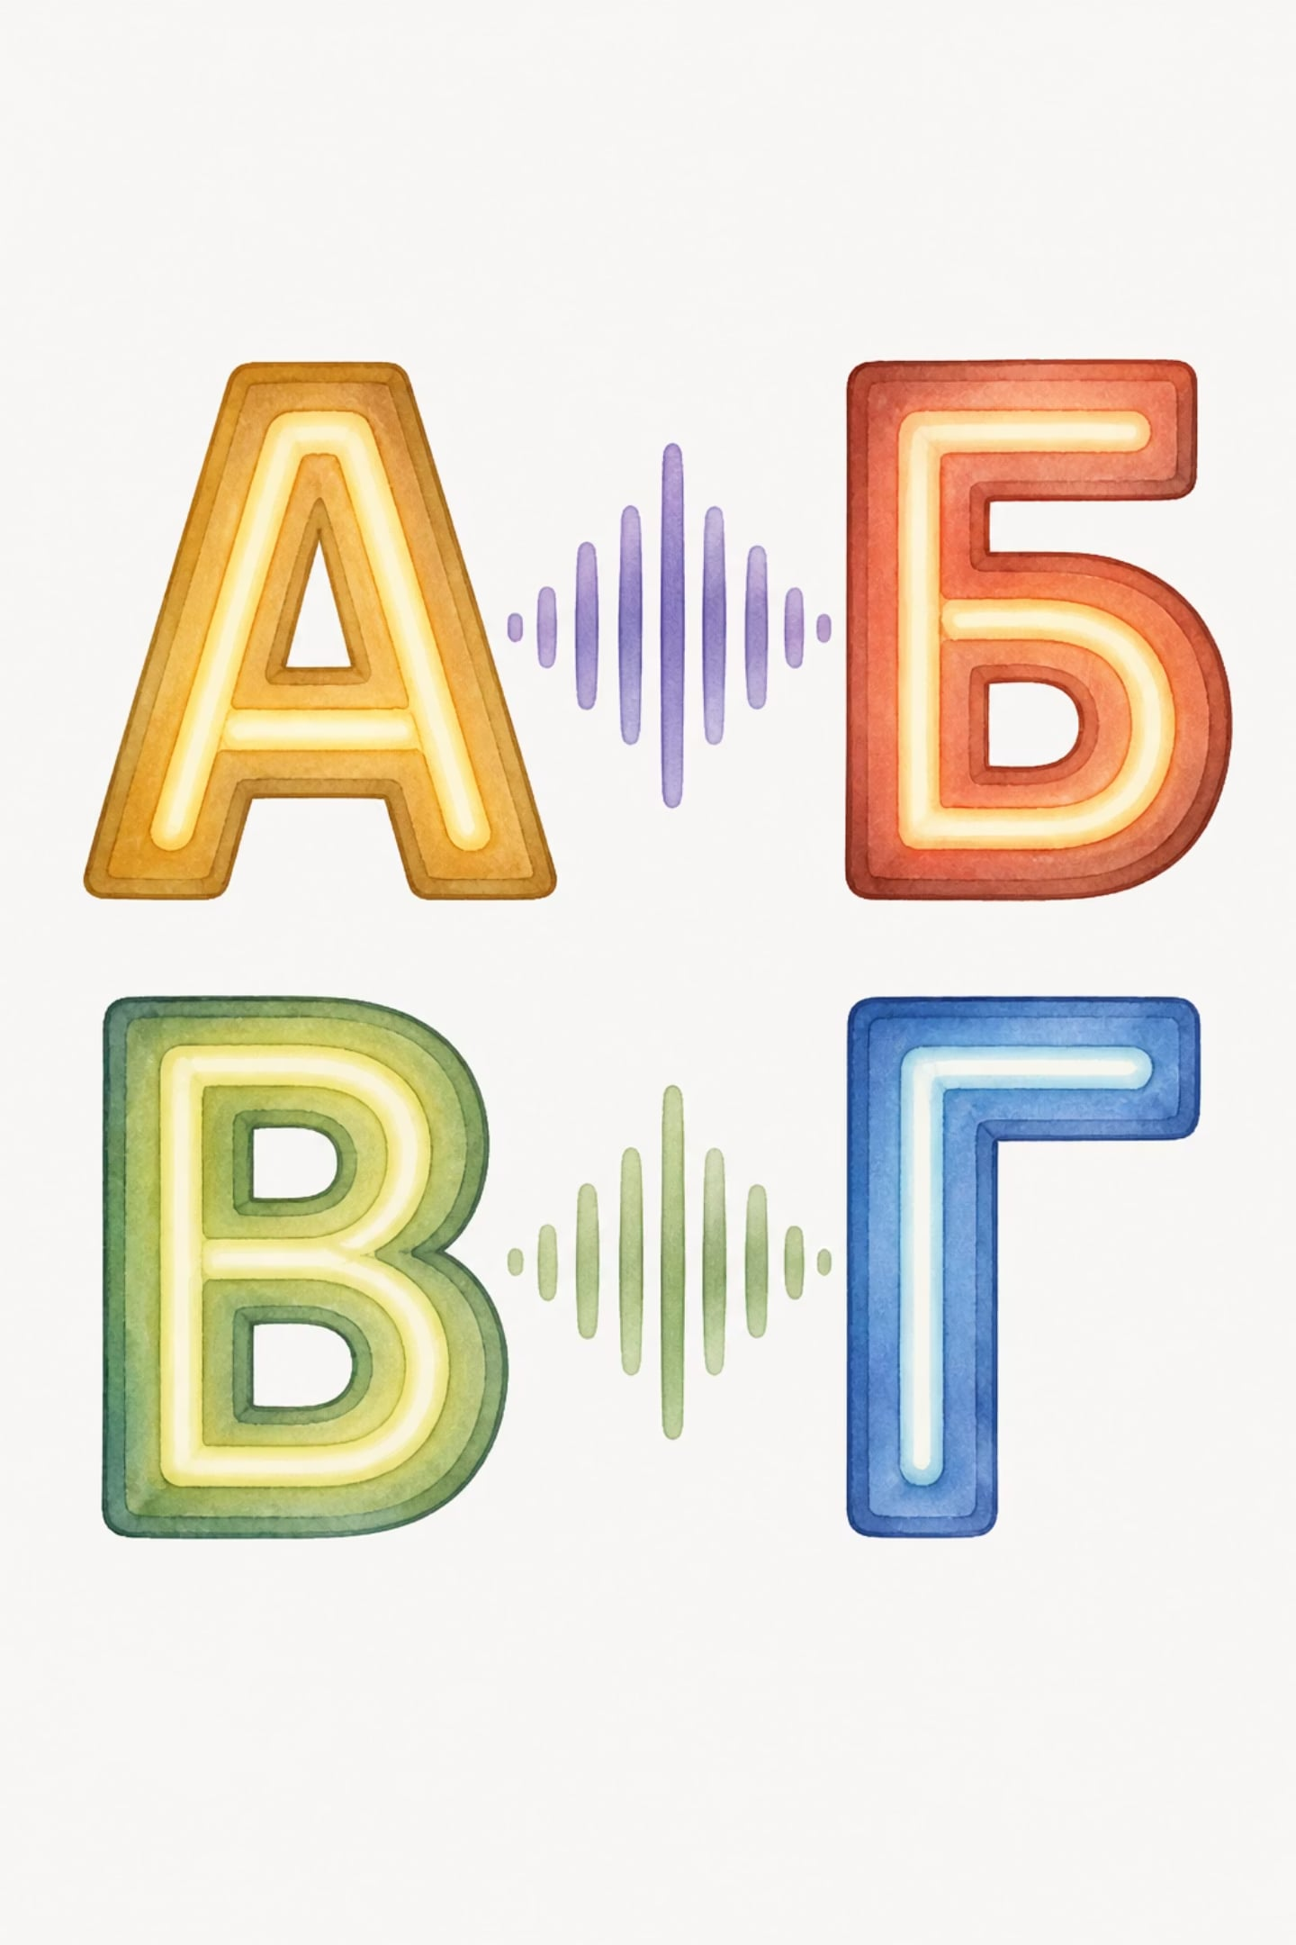
Звонкие и глухие согласные
Секреты русского языка: почему одни звуки звучат громко, а другие — тихо? Откройте для себя тайны произношения и правописания, которые помогут писать грамотно и говорить уверенно.
РУССКИЙ ЯЗЫК
ФОНЕТИКА
ПРАВОПИСАНИЕ
Сайфудинова Динора Михайловна

Slide 2

Что мы слышим?
Каждый день мы произносим сотни звуков, не задумываясь о том, как они устроены. Но стоит прислушаться — и откроется целый мир! Все звуки речи делятся на гласные и согласные, а согласные, в свою очередь, — на звонкие и глухие. Ключ к пониманию — в работе голосовых связок.
🎧 Звуки вокруг нас
🤲 Эксперимент: ладонь к горлу
💡 Открытие
Шум ветра, стук капель, голос человека — всё это звуки. Но как отличить «шумный» звук от «голосового»? Прислушайтесь к собственному произношению.
Если при произнесении звука голосовые связки вибрируют — звук звонкий. Если нет — глухой. Именно это различие определяет написание слов!
Приложите ладонь к горлу и произнесите звук [с] — горло молчит. Теперь произнесите [з] — вы почувствуете вибрацию! Это и есть голос.

Slide 3

Магия согласных: звонкие против глухих
Согласные звуки — это шум и голос в разных пропорциях. Звонкие сочетают оба элемента, а глухие обходятся только шумом. Именно это делает нашу речь богатой и разнообразной.
🔔 Звонкие согласные
🔇 Глухие согласные
Произносятся с голосом и шумом одновременно. Голосовые связки работают активно.
Произносятся только с шумом, без голоса. Голосовые связки не вибрируют.
Б, В, Г, Д, Ж, З
Й, Л, М, Н, Р
П, Ф, К, Т, Ш, С
Х, Ц, Ч, Щ
Примеры: дом, звонок, гриб
Примеры: кот, снег, шум
Шум без голоса — это глухой звук. Шум с голосом — это звонкий. Именно эта «музыка» делает нашу речь живой!

Slide 4

Парные согласные — главные герои
Самые коварные звуки в русском языке — это парные согласные. Они похожи, как близнецы, но один звонкий, а другой — глухой. В конце слова звонкий парный согласный оглушается, и мы слышим не то, что пишем!
Б — П
В — Ф
дуб → [дуп]
лов → [лоф]
Г — К
Д — Т
друг → [друк]
сад → [сат]
Ж — Ш
З — С
нож → [нош]
мороз → [марос]
⚠️ Опасная ловушка! В конце слова и перед глухим согласным звонкий звук оглушается. Пишем «дуб», а слышим «дуп». Пишем «город», а слышим «горот». Как не ошибиться? Нужна проверка!

Slide 5
Непарные звуки: исключения из правил
Не все согласные имеют пару. Некоторые звуки всегда остаются верны себе: звонкие — всегда звонкие, глухие — всегда глухие. Они не меняются ни в конце слова, ни перед другими согласными.
🔔 Всегда звонкие
🔇 Всегда глухие
Эти звуки никогда не оглушаются, даже в конце слова:
Эти звуки никогда не озвончаются, даже между гласными:
Й — май, герой
Л — стол, волк
М — дом, сом
Н — сон, конь
Р — мир, хор
Х — мех, пух
Ц — отец, заяц
Ч — мяч, ночь
Щ — плащ, мощь
Эти звуки придают словам особую «шероховатость» и характер.
5
4
6
Всегда звонких
Всегда глухих
Парных пар
й, л, м, н, р — не меняются никогда
х, ц, ч, щ — глухие на все 100%
б-п, в-ф, г-к, д-т, ж-ш, з-с

Slide 6
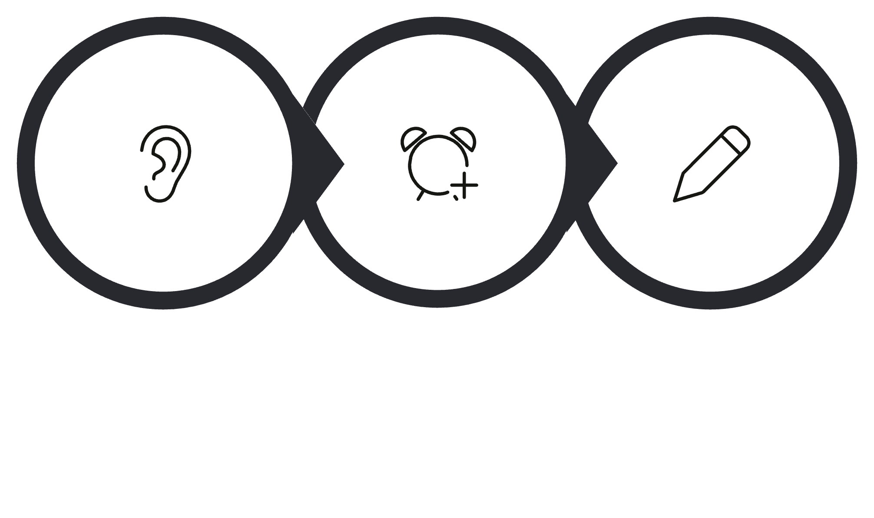
Лаборатория слов: проверка на прочность
Как узнать, какую букву писать в конце слова, если звук оглушается? Есть простое и надёжное правило: подставь гласный после сомнительного согласного — и всё станет ясно!
Слушай
Подставь
Пиши
Этот трёхшаговый метод — ваш главный инструмент для грамотного письма. Применяйте его каждый раз, когда сомневаетесь в написании парного согласного.
❌ Слышим — пишем неправильно
✅ Проверяем — пишем правильно
[зуп] → зуп ❌
[лошка] → лошка ❌
[дуп] → дуп ❌
[суп] → суп ✅ (здесь слышим и пишем одинаково!)
зуп → зубы → зуб ✅
лошка → ложка → ложка ✅
дуп → дубы → дуб ✅
кот → котик → кот ✅

Slide 7

Зимняя сказка: закрепление материала
Лучший способ запомнить правило — применить его в интересном задании! Вставьте пропущенные буквы в зимний рассказ, используя правило проверки парных согласных.
Наступил морозный день. На дворе лежал глубокий сне.. (сугроб). Деревья покрылись инеем, а река скована лё.. (лед). Ребята выбежали на улицу: кто лепит сне.. (снеговик), кто катается на сала.. (салазки). Вдруг из-за дере.. (дерево) выскочил пушистый зая.. (заяц)! Все засмеялись. Какой чудесный мора.. (мороз)!
🟢 Уровень 1
🟡 Уровень 2
🔴 Уровень 3
Найди пропущенные буквы и подчеркни парные согласные
Вставь пропущенные буквы, используя проверочные слова
Напиши свой зимний рассказ с 5 парными согласными

Slide 8

Цифровой диктант: проверяем себя
Интерактивная проверка знаний в формате «молниеносной реакции». Запишите цифру 1, если звук звонкий, и цифру 2, если глухой. Будьте внимательны — некоторые звуки непарные!
Звук
1 — звонкий / 2 — глухой
Парный?
Проверочное слово
Ответ
[б] в слове «дуб»
?
Да (б-п)
дубы
1
[к] в слове «снег»
?
Да (г-к)
снега
1 (пишем г!)
[ш] в слове «плащ»
?
Нет (всегда глухой)
—
2
[р] в слове «мир»
?
Нет (всегда звонкий)
—
1
[т] в слове «кот»
?
Да (д-т)
коты
2
[з] в слове «мороз»
?
Да (з-с)
морозы
1
💡 Ловушка! В слове «снег» мы слышим [к], но пишем «г», потому что проверочное слово «снега» ясно показывает звонкий звук. Всегда проверяй!

Slide 9



Турнир загадок
Отгадайте зимних героев и выделите в отгадках парные согласные. Определите: какой звук мы слышим и какой буквой его нужно записать?
🐻 Загадка первая
⛄ Загадка вторая
🎅 Загадка третья
«Зимой спит, летом ульи ворошит»
Ответ: МЕДВЕДЬ
Парные согласные: д (медведь → медведи), дь — мягкий знак не влияет на звонкость. Звук [д'] звонкий!
«Без рук, без ног, а рисовать умеет»
Ответ: СНЕГОВИК
Парные согласные: г (снеговик → снеговики). Звук [г] звонкий, хотя в конце слова слышится [к]!
«Красный нос, длинная борода, приходит с подарками»
Ответ: ДЕД МОРОЗ
Парные согласные: д (дед → деды), з (мороз → морозы). Оба звука звонкие!

Slide 10

Финал: мастерство правописания
🏆 Формула успеха:
Парные согласные — самые опасные,
В слове их проверяй,
Гласный подставляй!
✅ Что мы узнали
🔍 Как проверять
🌟 Творческое задание
Звонкие звуки произносятся с голосом, глухие — без. Парные согласные оглушаются в конце слова, но на письме сохраняют свой звонкий характер.
Подставь гласный после сомнительного согласного: дуб → дубы, кот → котик, мороз → морозы. Проверочное слово раскрывает тайну!
Составьте свои загадки о зиме, используя слова с парными согласными. Обменяйтесь с одноклассником и проверьте друг друга!
🎉 Поздравляем! Теперь вы настоящие знатоки звуковых тайн русского языка. Вы умеете слышать разницу между звонкими и глухими, проверять парные согласные и писать грамотно. Русский язык любит тех, кто его понимает!

